Slide 1
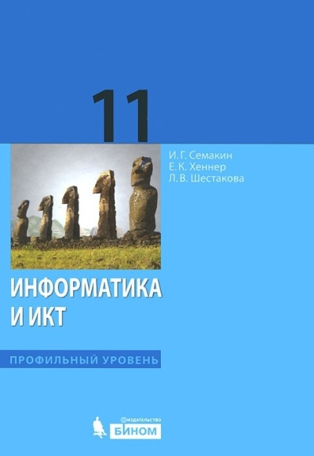
Операции, функции, выражения на языке программирования Паскаль
Автор: Купцова Е.В.,
учитель информатики и ИКТ
МБОУ «Шенкурская СОШ»,
г. Шенкурск Архангельской области

Slide 2
Запишите математические выражения на языке Паскаль
а) a+bx+cyz
b)
а) a+b*x+c*y*z
b) (a+b)/c+c/a/b
c)
c) 10000*alfa+3,2 * betta

Slide 3
Арифметические операции
унарные -
применимые
к одному
операнду.
бинарные -
применимые
к двум
операндам
операция изменения
знака. формат:
-<величина>

Slide 4
Стандартные функции и процедуры
(внешние подпрограммы по отношению к вызывающей их программе).
Модуль наиболее часто используемых подпрограмм SYSTEM - этот модуль подключается к программе автоматически.

Slide 5
Для подключения других модулей необходимо в начале программы записать строку (после заголовка):
Uses <имя модуля>

Slide 6
Для управления символьным выводом на экран используется стандартный модуль CRT.
формат:
Uses CRT
Из этого модуля будет использовать процедуру очистки экрана для символьного вывода, обращение к которой производится оператором: ClrScr

Slide 7
д/з. параграф 2.2.3
(№ 1 (б,г), 2 (а), 3 (а,б) письменно)

Slide 8
Составить программу в среде программирования PascalABC.NET
1. Вычислить длину окружности и площадь круга одного и того же заданного радиуса R.
2. Вычислить расстояние между двумя точками с данными координатами на плоскости (х1, y1) и (х2, y2).

Slide 9
program okrugnost_krug;
var l, s, r: real;
begin
write ('введите длину радиуса r='); read (r);
l:=2*Pi*r;
s:=Pi*r*r;
writeln ('l=', l);
writeln ('s=', s);
end.

Slide 10
program passtoyanie;
var x1, x2, y1, y2, d: real;
begin
writeln ('введите координаты первой точки (x1, y1)');
read (x1, y1);
writeln ('введите координаты второй точки (x2, y2)');
read (x2, y2);
d:=sqrt(sqr(x2-x1)+sqr(y2-y1));
writeln ('d=', d);
end.

